Slide 1
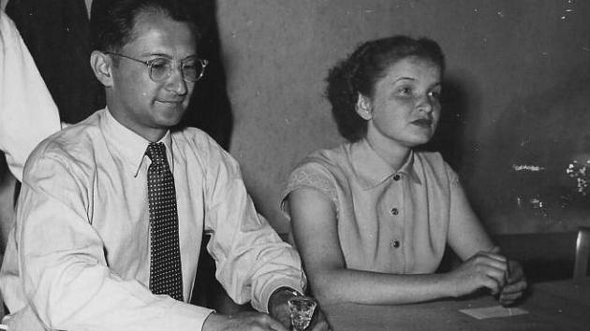
Manželé Boris a Olga Masníkovi
Připravila: Michaela Přikrylová
Období: Letní semestr 2019/2020

Slide 2
Boris Masník
18. srpna 1923 v Hodoníně – 24. března 2011
Byl neslyšící už od 6.měsíce, protože měl zánět mozkových blan
Pracoval jako animátor= oživuje postavy a věci, které nakreslil výtvarník
Měl dva bratry: Vojen, Ivan- ti se stali také animátoři
Byl chvíli v ústavu pro děti se sluchovým postižením, ale režim v něm byl hrozný a když to zjistila jeho matka, vzala si ho zpět domů a sama ho trpělivě a pečlivě naučila mluvit všechny hlásky- dovedl tedy odezírat i znakovat
Byl tichý, byl rád sám v koutku se svou prací, komik, kreslil karikatury
Fotil do časopisu Gong, nebo pro Nepanto
Každý měsíc kreslil pro časopis Gong titulní stránku

Slide 3
Jak se dostal k animování?
Jeho otec učil všechny tři syny kreslit
Ke kreslenému filmu se dostal v 18 letech, kdy absolvoval střední grafickou školu
Ve studiu pokračovat nemohl, protože byla 2. světová válka a byly zavřeny vysoké školy
Zkusil se tedy přihlásit na pracovní inzerát, ve kterém sháněli kreslíře do kreslených filmů a přijali ho
Pracoval ve studiu v „Čiklovce“ v Pražských Nuslích, ale v roce 1982 bylo toto studio zrušeno a on přeložen do jiného
Animoval i pohádky v českém znakovém jazyce

Slide 4
Jeho práce- animace
Úvodní slovo pronese(1962)
Malování pro kočku(1960)
Lakoon(1970)
Úkryt Černého Billa (1965)
Fanfaron malý clown(1968)
Jak ulovit tygra(1976)
(to nejsou všechny filmy, ale je to 6 filmů, které byly pušteny na národním filmovém archivu, který oslavoval Borisovo životní jubileum
Svatba v korálovém moři(první film, na němž se podílel)

Slide 5
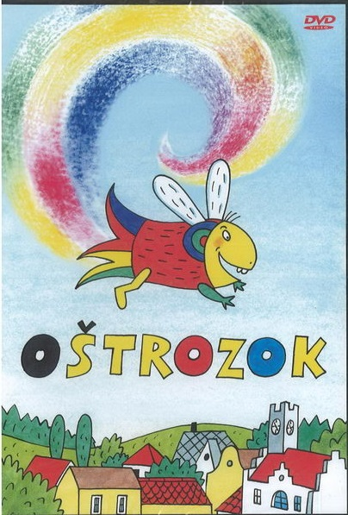
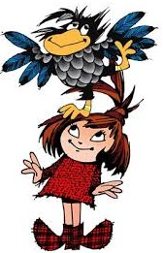
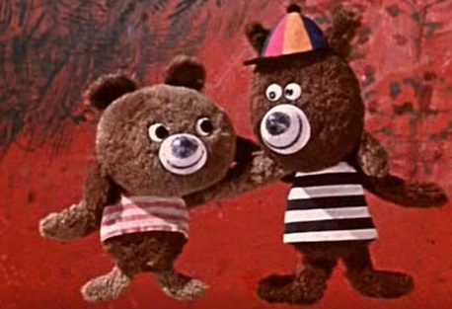
práce Borise Masníka
Dále animoval mnoho večerníčků, jako je: Dášeňka; Pojďte, pane, budeme si hrát; Malá čarodějnice; a nejnovější: Oštrozok

Slide 6
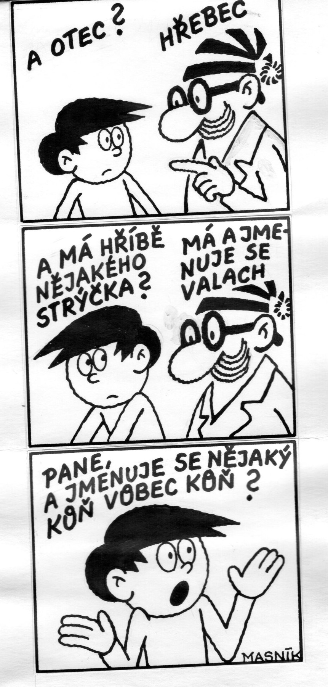
Boris mimo jiné kreslil komiksy do Gongu

Slide 7
Znáte logo Bratři v triku?

Slide 8
Filmové studio Bratři v triku
Boris Masník ho založil se svými bratry Ivanem a Vojenem v roce 1945
Produkovalo animované filmy
Podařilo se jim získat i různá ocenění včetně Oskara za krátký film Munro
Logo Tři bratři navrh Zdeněk Miler(autor Krtečka)

Slide 9
A toto jsou skuteční zakladatelé Bratři v triku

Slide 10
Olga Masníková
28.6.1931 v Praze( stále žije)
Narodila se jako Čálková
Téměř ztratila sluch po zánětu středního ucha
Měla 6 sourozenců
S manželem Borisem se poznali Pražském ústavu pro hluchoněmé

Slide 11
Olga Masníková
V 6 letech začala chodit do soukromého ústavu pro hluchoněmé v Holečkově ulici, kde byla hlídána řádovými sestrami
Mobi Urbanová ji ve škole učila tancovat, gymnastiku a divadlo
Žáci ve škole měli zakázáno znakovat. Když znakovali, museli platit pokutu
Některé řádové sestry je ale nechaly, nebo s nimi dokonce znakovaly
Po základní škole chodila na učiliště- obor švadlena
S manželem Borisem spolu byli manželství 62 let, pak Boris umřel

Slide 12
Práce Olgy
Zpočátku žili s Borisem v Praze- zde dělala v železárnách
Když se do Prahy přistěhovali zpět, pracovala v Praze ve Svazu invalidů jako opisovatelka a tlumočnice
Po rozpadu Svazu Invalidů pracovala ve Svazu neslyšících a nedoslýchavých v Pražském spolku neslyšících
Také pracovala jako předsedkyně Svazarmu neslyšících
Organizovala automobilové závody

Slide 13
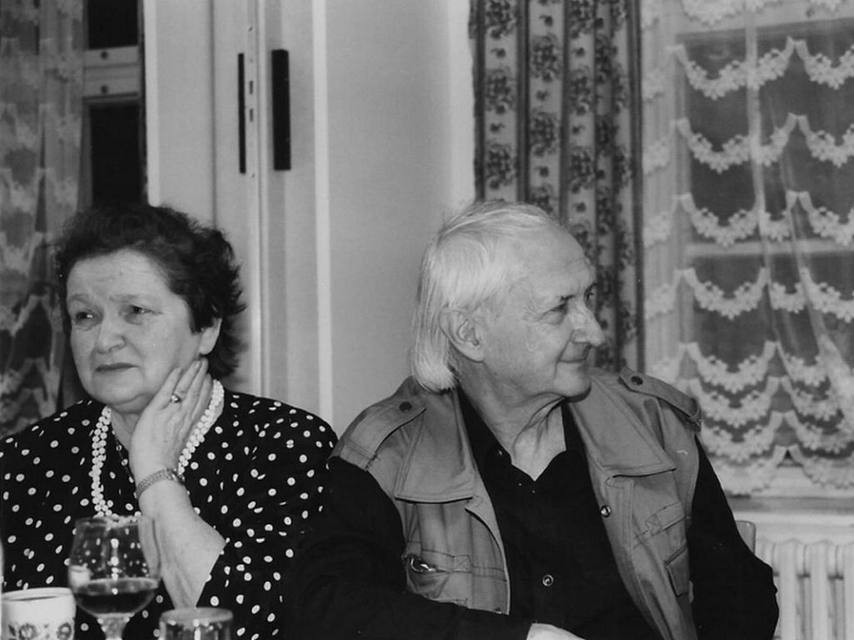
Manželé Masníkovi- v mládí vs. ve stáří

Slide 14
Co řekl Boris Masník své ženě při prvním shledání?
Boris se do Olgy zamiloval na první pohled, když se šel podívat, jak ona tancuje
(jí tehdy bylo asi 15-16 let)
„Pamatuj si, že jsi zadaná. Ty budeš moje.”
(smála se tomu, ale v jejích 18 letech se opravdu vzali)

Slide 15
Společný začátek
Doma spolu museli znakovat potají, protože kvůli špatné finanční situaci bydleli u matky, která tvrdila, že oba můžou odezírat a mluvit
svatba: neměli tlumočníky, když si dávali prstýnky, oddávající dál mluvil a řekl jim: „ A nyní můžete políbit nevěstu“, ale Boris to neviděl, protože dával Olze prstýnek, takže neměli svůj první novomanželský polibek před lidmi

Slide 16
Kdybyste chtěly, na stránkách Paměť národa je video s paní Masníkovou
https://www.pametnaroda.cz/cs/masnikova-olga-1931
V tomto videu paní Olga říká, že chodila do školy za války a místo zeměpisu a dějepisu se musela učit jazyky(český, německý)
Vypráví o tom, jak se její tatínek v práci popálil o tajně schované zbraně, o kterých nevěděl
Dále je ve videu, jak vzniklo studio Tři bratři
Video má 5 částí

Slide 17
zdroje
BROŽÍK, JOSEF. Pocta Borisi Masníkovi. Gong, 13-4-2011.
LAVIČKOVÁ,B. a CHLADOVÁ,V. Boris Masník – tichý služebník animovaného filmu. Gong, 17/07/2011.
RESZCZYŃSKÁ, M.Ty budeš moje! Olgu si v patnácti letech vyhlédl zakladatel Bratří v triku. 21.9.2019
https://cs.wikipedia.org/wiki/Brat%C5%99i_v_triku
Masníková, O. Paměť českých neslyšících, Praha, 13.12.2013 (https://www.pametnaroda.cz/cs/masnikova-olga-1931)
https://www.filmovyprehled.cz/cs/person/79760/boris-masnik (– kdyby někoho zajímala celá jeho filmografie)

